Slide 1



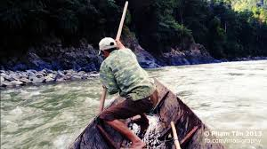
TRƯỜNG THCS HUỲNH VĂN NGHỆ
NGỮ VĂN 6
CHÀO MỪNG CÁC EM ĐẾN VỚI LỚP HỌC TRỰC TUYẾN

Slide 2
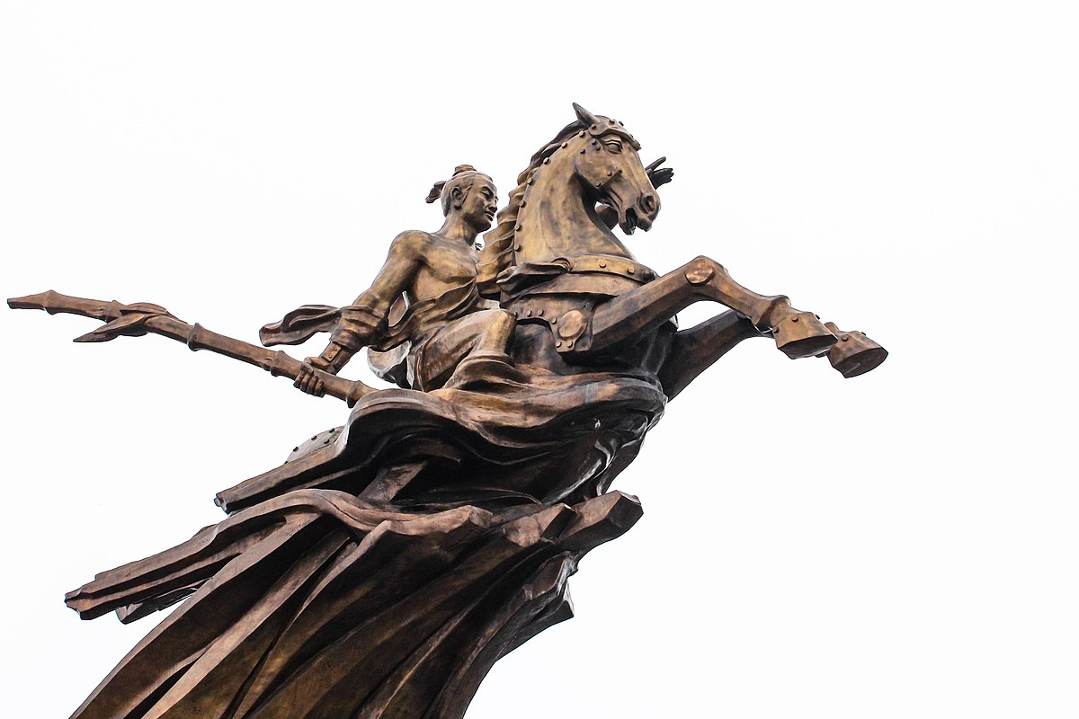
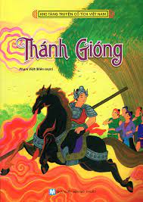

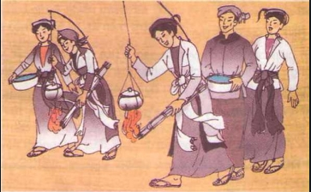

BÀI 1: LẮNG NGHE LỊCH SỬ NƯỚC MÌNH
“Dân ta phải biết sử ta
Cho tường gốc tích nước nhà Việt Nam”
- Chủ tịch Hồ Chí Minh -

Slide 3

TRI THỨC NGỮ VĂN

Slide 4

Tri thức đọc hiểu
1
Khái niệm truyền thuyết
2
Nhân vật trong truyện, Nhân vật trong truyền thuyết
3
Cốt truyện, cốt truyện truyền thuyết
4
Yếu tố kì ảo

Slide 5
Truyền thuyết là thể loại truyện kể dân gian, thường kể về sự kiện, nhân vật lịch sử. Thể hiện nhận thức, tình cảm của tác giả dân gian đối với các nhân vật, sự kiện lịch sử. Đặc điểm được thể hiện qua cách xây dựng nhân vật, cốt truyện, yếu tố kì ảo,...
3

Slide 6
Nhân vật trong văn bản văn học: là con người hay đồ vật, loài vật đã được nhân hoá.
Nhân vật truyền thuyết:
Thường có điểm khác lạ về lai lịch, phẩm chất, tài năng, sức mạnh,…
Thường gắn với sự kiện lịch sử và có công lớn đối với cộng đồng.
Được cộng đồng truyền tụng, tôn thờ
3

Slide 7
Cốt truyện là chuỗi các sự việc chính được sắp xếp theo một trình tự nhất định và có liên quan chặt chẽ với nhau.
Đặc điểm cốt truyện truyền thuyết
+ Thường xoay quanh công trạng, kì tích của nhân vật
+ Thường sử dụng yếu tố kì ảo nhằm thể hiện tài năng, sức mạnh khác thường của nhân vật.
+ Cuối truyện thường gợi nhắc các dấu tích xưa còn lưu lại đến hiện tại.
3

Slide 8
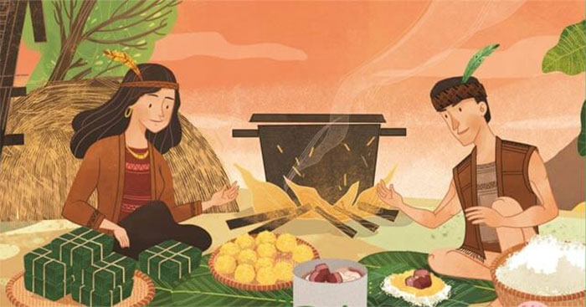
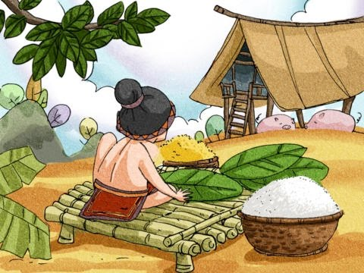
Sự việc
A
Sự việc
B
Sự việc
C
Sự việc
D
Sự việc
E
…….
Sơ đồ sự việc trong cốt truyện được sắp xếp theo trình tự thời gian

Slide 9
Yếu tố kì ảo trong truyền thuyết là những hình ảnh, chi tiết kì lạ, hoang đường,...
3

Slide 10

LUYỆN TẬP

Slide 11
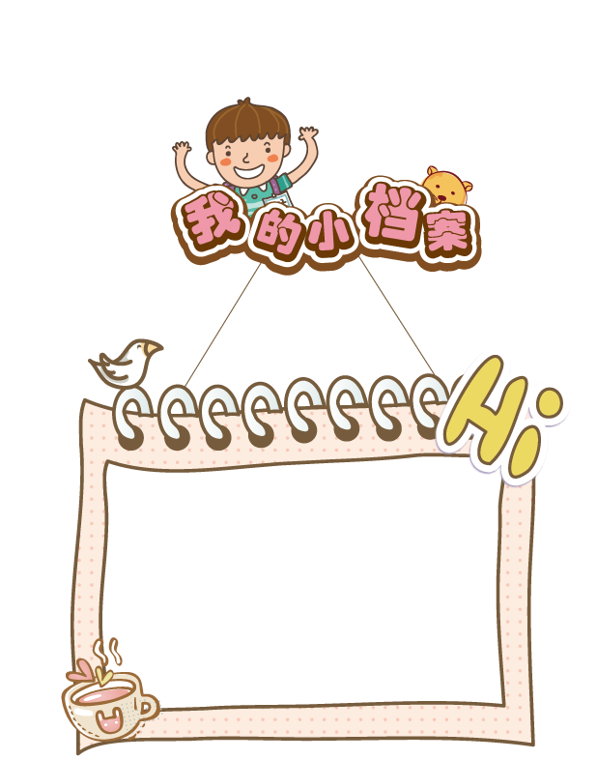
“Có ý kiến cho rằng truyền thuyết và lịch sử thật ra là một vì đều phản ánh các sự kiện lịch sử có thật”. Em có đồng ý với ý kiến đó không? Vì sao?
THẢO LUẬN

Slide 12

 | TRUYỀN THUYẾT | LỊCH SỬ
KHÁC NHAU | Thể loại văn học, có yếu tố hư cấu, kì ảo, hoang đường | Phản ánh khách quan, chân thực
GIỐNG NHAU | Đều phản ánh những sự kiện, nhân vật lịch sử

Slide 13





HƯỚNG DẪN TỰ HỌC
Đọc trước bài Thánh Gióng
(Kể tóm tắt cốt truyện)

Slide 14








Chúc các em học tốt !

